Slide 1
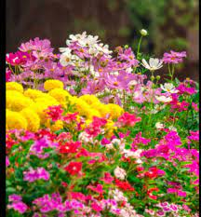
সবাইকে স্বাগতম

Slide 2
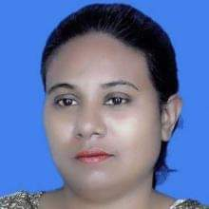

নিগার সুলতানা
সহকারী শিক্ষক
ঝিলটুলী সরকারি প্রাথমিক বিদ্যালয়
ফরিদপুর সদর- ফরিদপুর।
nigar.dipty@gmail.com
শ্রেণি- দ্বিতীয়
বিষয়- বাংলা
পাঠঃ- নববর্ষ
পাঠ্যাংশঃ- বাংলা বছরের ------- ইত্যাদি খাওয়া।
পৃষ্ঠাঃ-৪৮।
সময়- ৪৫ মিনিট।

Slide 3
শোনাঃ
বলাঃ
বর্ণনামূলক রচনা শুনে নিজের মত করে বলতে পারবে।
স্পষ্ট ও শুদ্ধভাবে বাক্য বলতে পারবে।
শব্দে ব্যবহৃত যুক্তবর্ণের ধ্বনি বলতে পারবে।

Slide 4


পড়াঃ
লেখাঃ
  বিরামচিহ্ন মেনে বিভিন্ন ধরনের বাক্য সম্বলিত অনুচ্ছেদ স্পষ্ট ও শুদ্ধ উচ্চারণে পড়তে পারবে।
পাঠের যুক্তব্যঞ্জন ভেঙ্গে লিখতে পারবে।

Slide 5
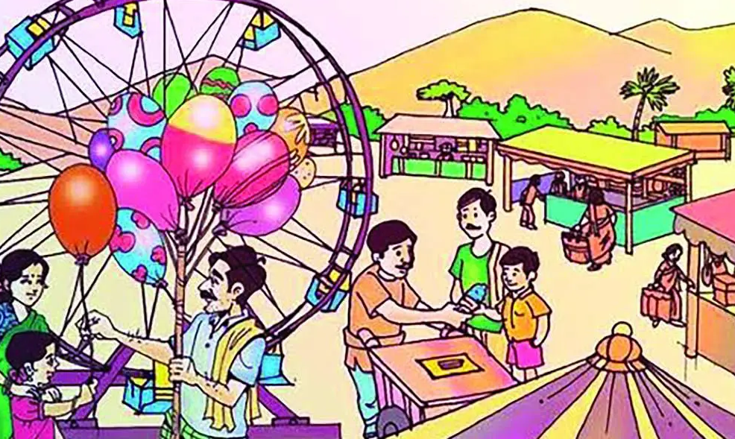
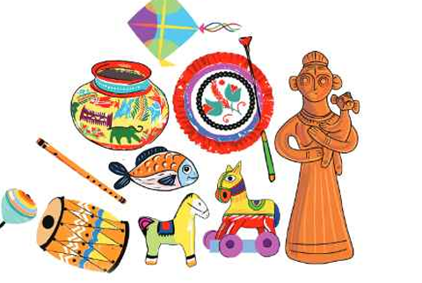
প্রথম ছবিতে কী দেখা যাচ্ছে?
দ্বিতীয় ছবিতে কী দেখা যাচ্ছে?

Slide 6
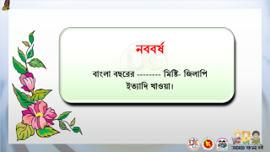
নববর্ষ
বাংলা বছরের -------- মিষ্টি- জিলাপি ইত্যাদি খাওয়া।

Slide 7
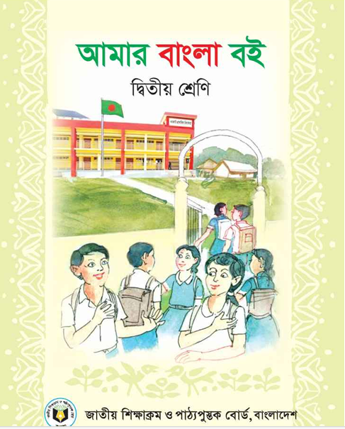
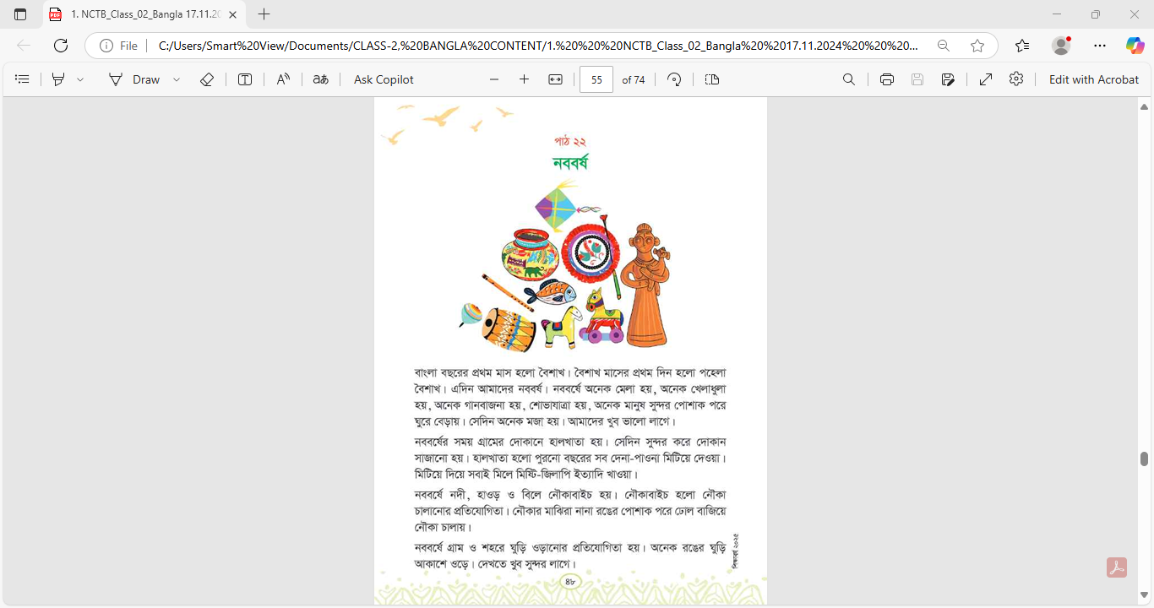

Slide 8
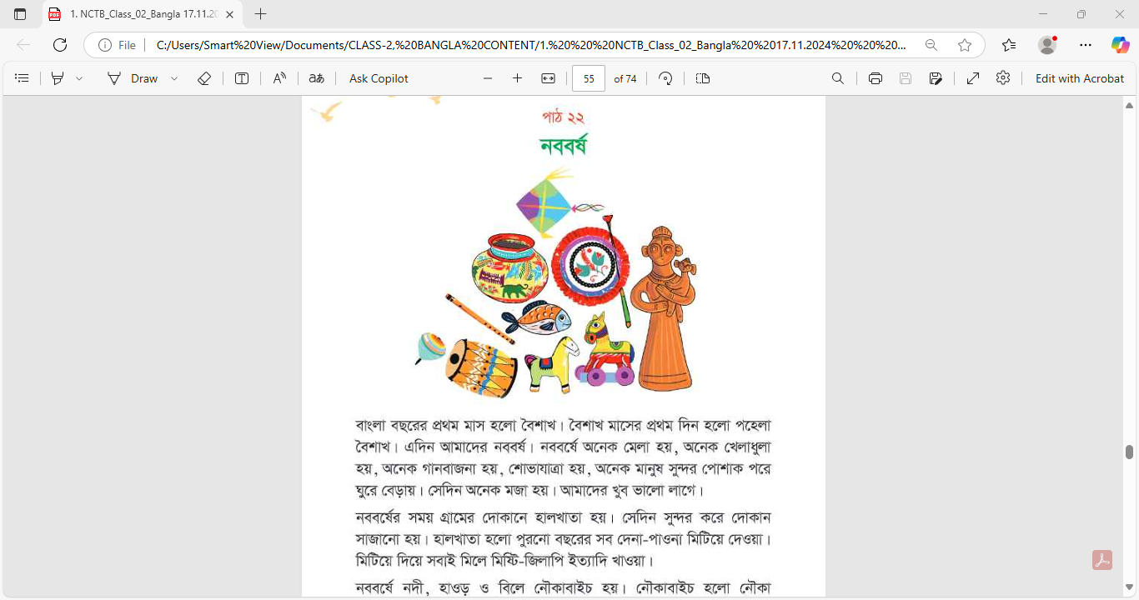
বাংলা বছরের প্রথম মাস হলো বৈশাখ। বৈশাখ মাসের প্রথম দিন হলো পহেলা বৈশাখ। এদিন আমাদের নববর্ষ। নববর্ষে অনেক মেলা হয়, অনেক খেলাধুলা হয়, অনেক গান বাজনা হত,শোভাযাত্রা হয়, অনেক মানুষ সুন্দর পোশাক পরে ঘুরে বেড়ায়। সেদিন অনেক মজা হয়। আমাদের অনেক ভালো লাগে।

Slide 9
নববর্ষের সময়য় গ্রামের দোকানে হালখাতা হয়। সেদিন সুন্দর করে দোকান সাজানো হয়। হালখাতা হলো পুরনো বছরের সব দেনা-পাওনা মিটিয়ে দেওয়া। মিটিয়ে দিয়ে সবাই মিলে মিষ্টি- জিলাপি ইত্যাদি খাওয়া।

Slide 10
নতুন শব্দের অর্থ জেনে নিই
পহেলা
বর্ষ
নববর্ষ
হালখাতা
শোভাযাত্রা
প্রথম
বছর
নতুন বছর
পুরনো বছরের সব দেনা-পাওনা মেটানোর উৎসব।
আনন্দ মিছিল।

Slide 11
বিপরীত শব্দ জেনে নেই
অনেক
দিন
সুন্দর
সেদিন
ভালো
গ্রাম
কম
রাত
কুৎসিত বা অসুন্দর
এদিন
মন্দ
শহর

Slide 12
যুক্তবর্ণ দিয়ে শব্দ তৈরি
ন্দ
সুন্দর
ন + দ
বন্দর
মিষ্টি
ষ্ট
ষ+ ট
বৃষ্টি

Slide 13
প্রশ্নের উত্তরগুলো জেনে নেই
বাংলা বছরের প্রথম মাসের নাম কী?
উত্তর- বাংলা বছরের প্রথম মাসের নাম বৈশাখ।
বৈশাখ মাসের প্রথম দিনকে কী বলা হয়?
উত্তর- বৈশাখ মাসের প্রথম দিনকে পহেলা বৈশাখ বলা হয়।
নৌকা বাইচ কী?
উত্তর- নৌকা বাইচ হলো নৌকা চালানোর প্রতিযোগিতা।

Slide 14
নববর্ষের দিনে সারা দেশে কী কী হয়?
-- আলোচনা করে উত্তর খুঁজে বের কর।

Slide 15
পাঠ্যাংশটুকু একজন পড়বে, অন্যজন শুনবে। এভাবে পড়বে।

Slide 16
নববর্ষ, বৈশাখ, শোভাযাত্রা, হালখাতা
--- এই শব্দগুলো দিয়ে বাক্য তৈরি কর।

Slide 17
আমাদের নববর্ষ কোন দিন?
উত্তর- আমাদের নববর্ষ বৈশাখ মাসের প্রথম দিন।
নববর্ষের দিনে সারা দেশে কী কী হয়?
উত্তর- নববর্ষের দিনে সারা দেশে মেলা, খেলাধুলা, শোভাযাত্রা,
গ্রামের দোকানে হালখাতা ইত্যাদি হয়।

Slide 18
আজকের পাঠ্যাংশটুকু বাড়িতে বারবার পড়বে।

